Slide 1
Mājaslapa par top 5 ogām. Katrīna Sāra Stankevica 12.i

Slide 2
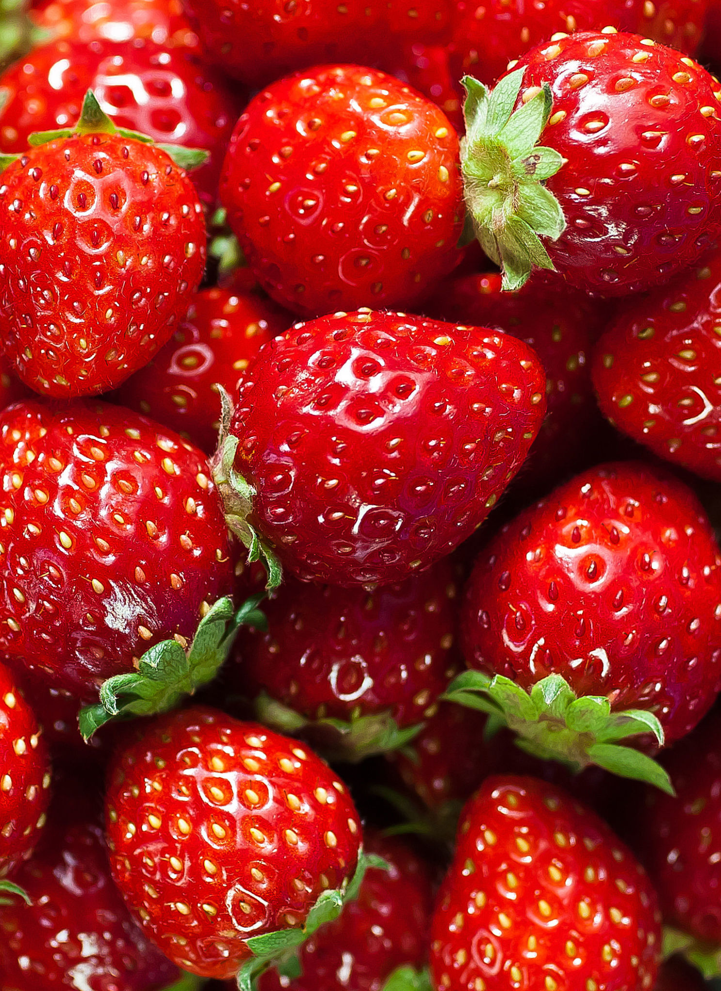
Projekta mērķis: izveidot mājaslapu, kas sniedz informāciju par manām top 5 ogām, to šķirnēm un izplatības reģioniem, lai dalītos ar personīgo interesi un veicinātu citu izpratni par ogu daudzveidību.

Slide 3
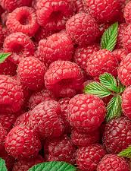
Izmantotās tehnoloģijas:
Python
Flask
Jinja2
SQLite
Dbeaver
HTML
CSS
Werkzeug
Notes:
Werkzeug – dorša failu pievienošana

Slide 4
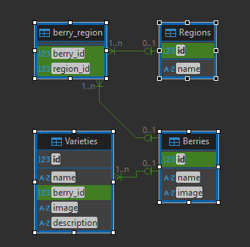
ER DIAGRAMMA.

Slide 5
CRUD ELEMENTI
Create – Var pievienot jaunu ogu, šķirni
Read – Lasa visu mājaslapu
Update – Var rediģēt ogu, šķirni
Delete – Var izdzēst ogu, šķirni

Slide 6
Paldies par uzmanību!

